Slide 1

ColorPewPewLaz0rrr Dominik Meissner, Nico Wegner, Florian Metz, Florian Arpe

Slide 2

Kurzbeschreibung
Fliegen Sie durch ein gefährliches Feld voll von farbigen Asteroiden. Um überleben zu können müssen Sie Geschicklichkeit und schnelle Reflexe beweisen, denn um die Asteroiden zu zerstören, müssen Sie die Ziele mit der richtigen Farbe treffen. Schaffen Sie es, das Ende zu erreichen?

Slide 3

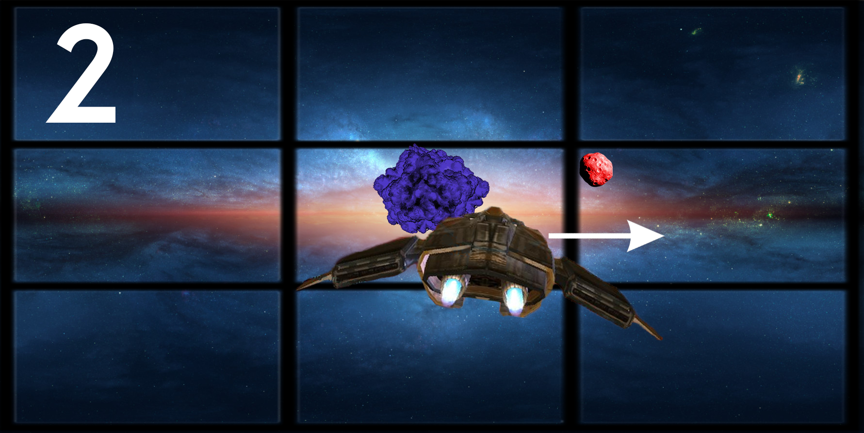
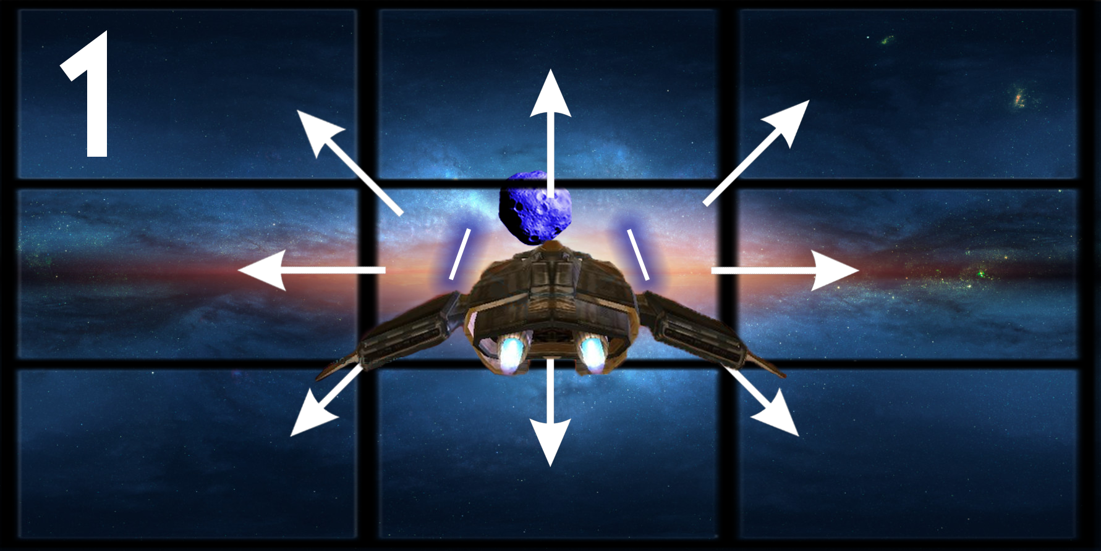
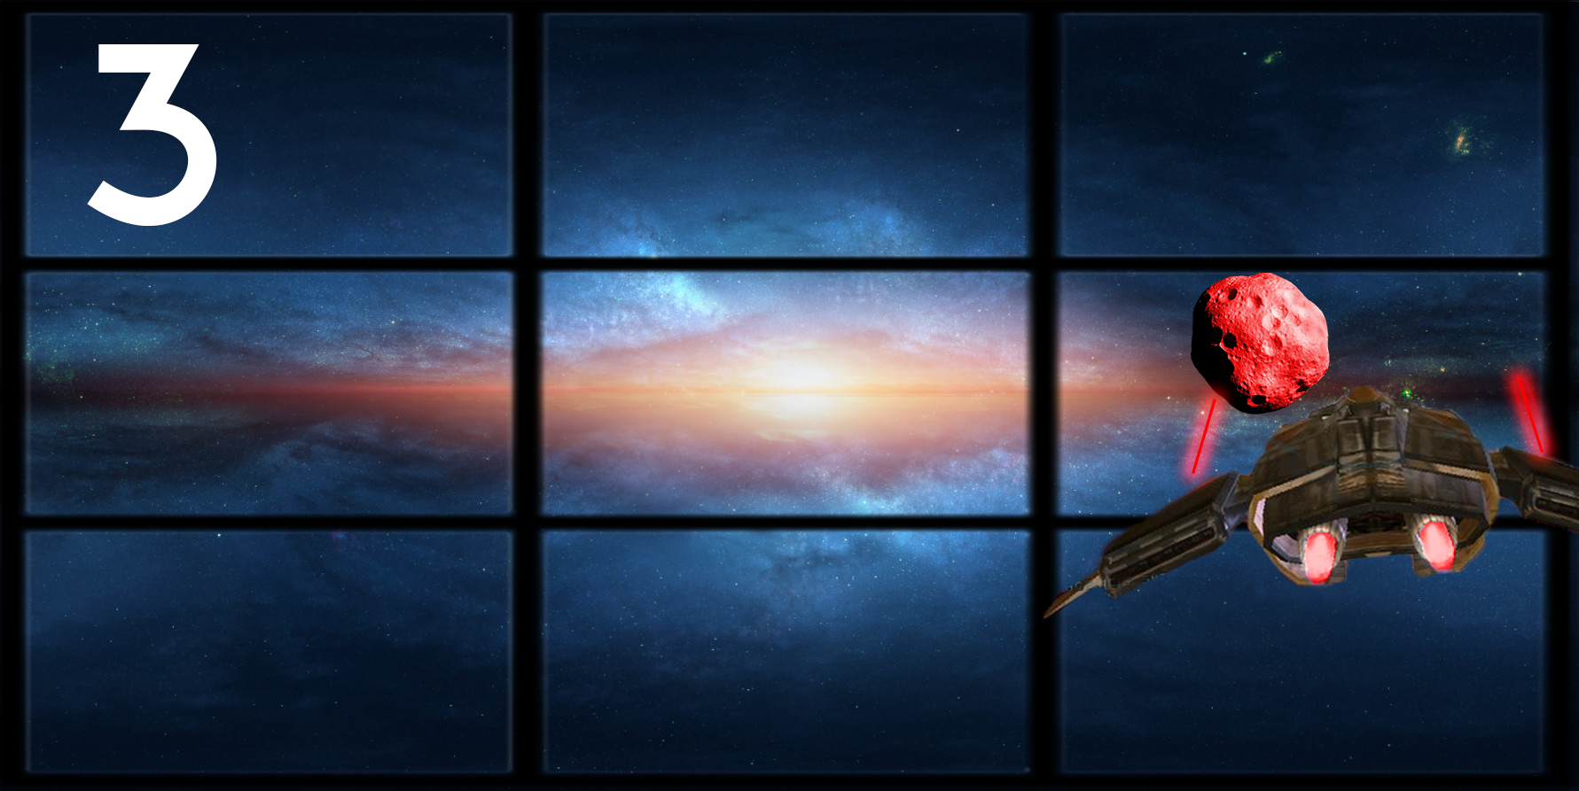
Storyboard

Slide 4

Planungstabelle

Slide 5

Meilensteine
Intuitive, funktionale, responsive Steuerung
Spiellogik
3D-Modelle der Umgebung und des Spielobjekts / Verschönerung des Spiels
(optional) Langzeitmotivatoren hinzufügen

Slide 6

Größtes Risiko
Fehleinschätzung der Umsetzbarkeit
Ausfall eines Projektmitglieds

